Slide 1
中期考核答辩
吴佳杨

Slide 2
任务要求：
首先恭喜大家坚持到了 QG 工作室数据挖掘组中期考核，坚持到这里不容易。下 面就是我们简简单单的中期考核了，具体考核要求如下：
（1）从下列 10 个算法中任选两个实现，有余力的同学可以实现更多算法（基 础任务：实现两个；建议任务：实现四个）
（2）算法需实现两种形式：1. 只允许使用 numpy,pandas,matplotlib 三个主要 库进行算法的编写实现；不允许调用 Sklearn 库。2.使用 Sklearn 库中的模型实 现算法。将自己实现的算法和调用库的算法进行对比评估。
（3）部分数据集放在了 data 文件夹中，或者附带了下载链接。对数据集信息不 了解的可以自行查看相关的数据集介绍文件，或者自行百度查找相关数据集介绍。
（4）这次中期考核要求实现详细文档。详细文档内容应包括数据集的处理，算 法步骤和思想，算法实现结果评估，不足和优化之处等（可以自行编写）。详细 文档封面放在附件中。
（5）中期考核还需要制作答辩 ppt，答辩时间为 3 分钟，大家把握好时间制作 ppt。
注意：中期考核时限为一星期，各位需要在下星期五大组培训之前将自己的代码、 详细报告文档和中期答辩 ppt 放到 github 并且发给对应的导师。文档需要 word 格式和 pdf 格式。

Slide 3
一、K-means 算法
1. 考核要求
1）基本任务：
内容一：理解 k-means 算法的思想
内容二：使用 python 实现 k-means 算法
内容三：使用 Iris 数据集进行测试
内容四：对参数 k 进行调整，记录结果
2）进阶任务：
实现二分 k-means 代码并测试，并进行比较
2. 数据集
数据集名称：Iris 数据集

Slide 4
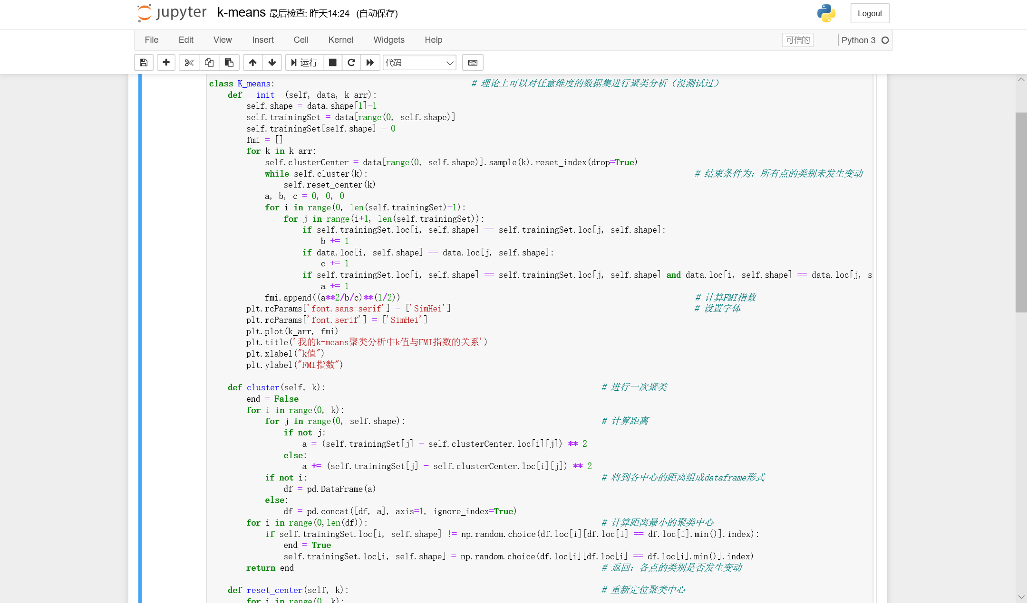

Slide 5
3.数据集的处理
用 pandas 库的 read_csv 函数读取数据并转化为 Dataframe 形式，取 除了最后一列的所有列作为训练集。
4.算法步骤和思想
从数据集中随机选取 k 个点作为聚类中心，将数据集中每个点划分到最 近的聚类中并重新计算聚类中心，重复执行上一步直到不再有点被划分至不同的 聚类中。
同时要注意函数的复用。
5.算法实现结果评估
见对比图
6.不足之处
与 sklearn 的 k-means 比起来，我这个耗时更久，而且代码不是很简洁。

Slide 6
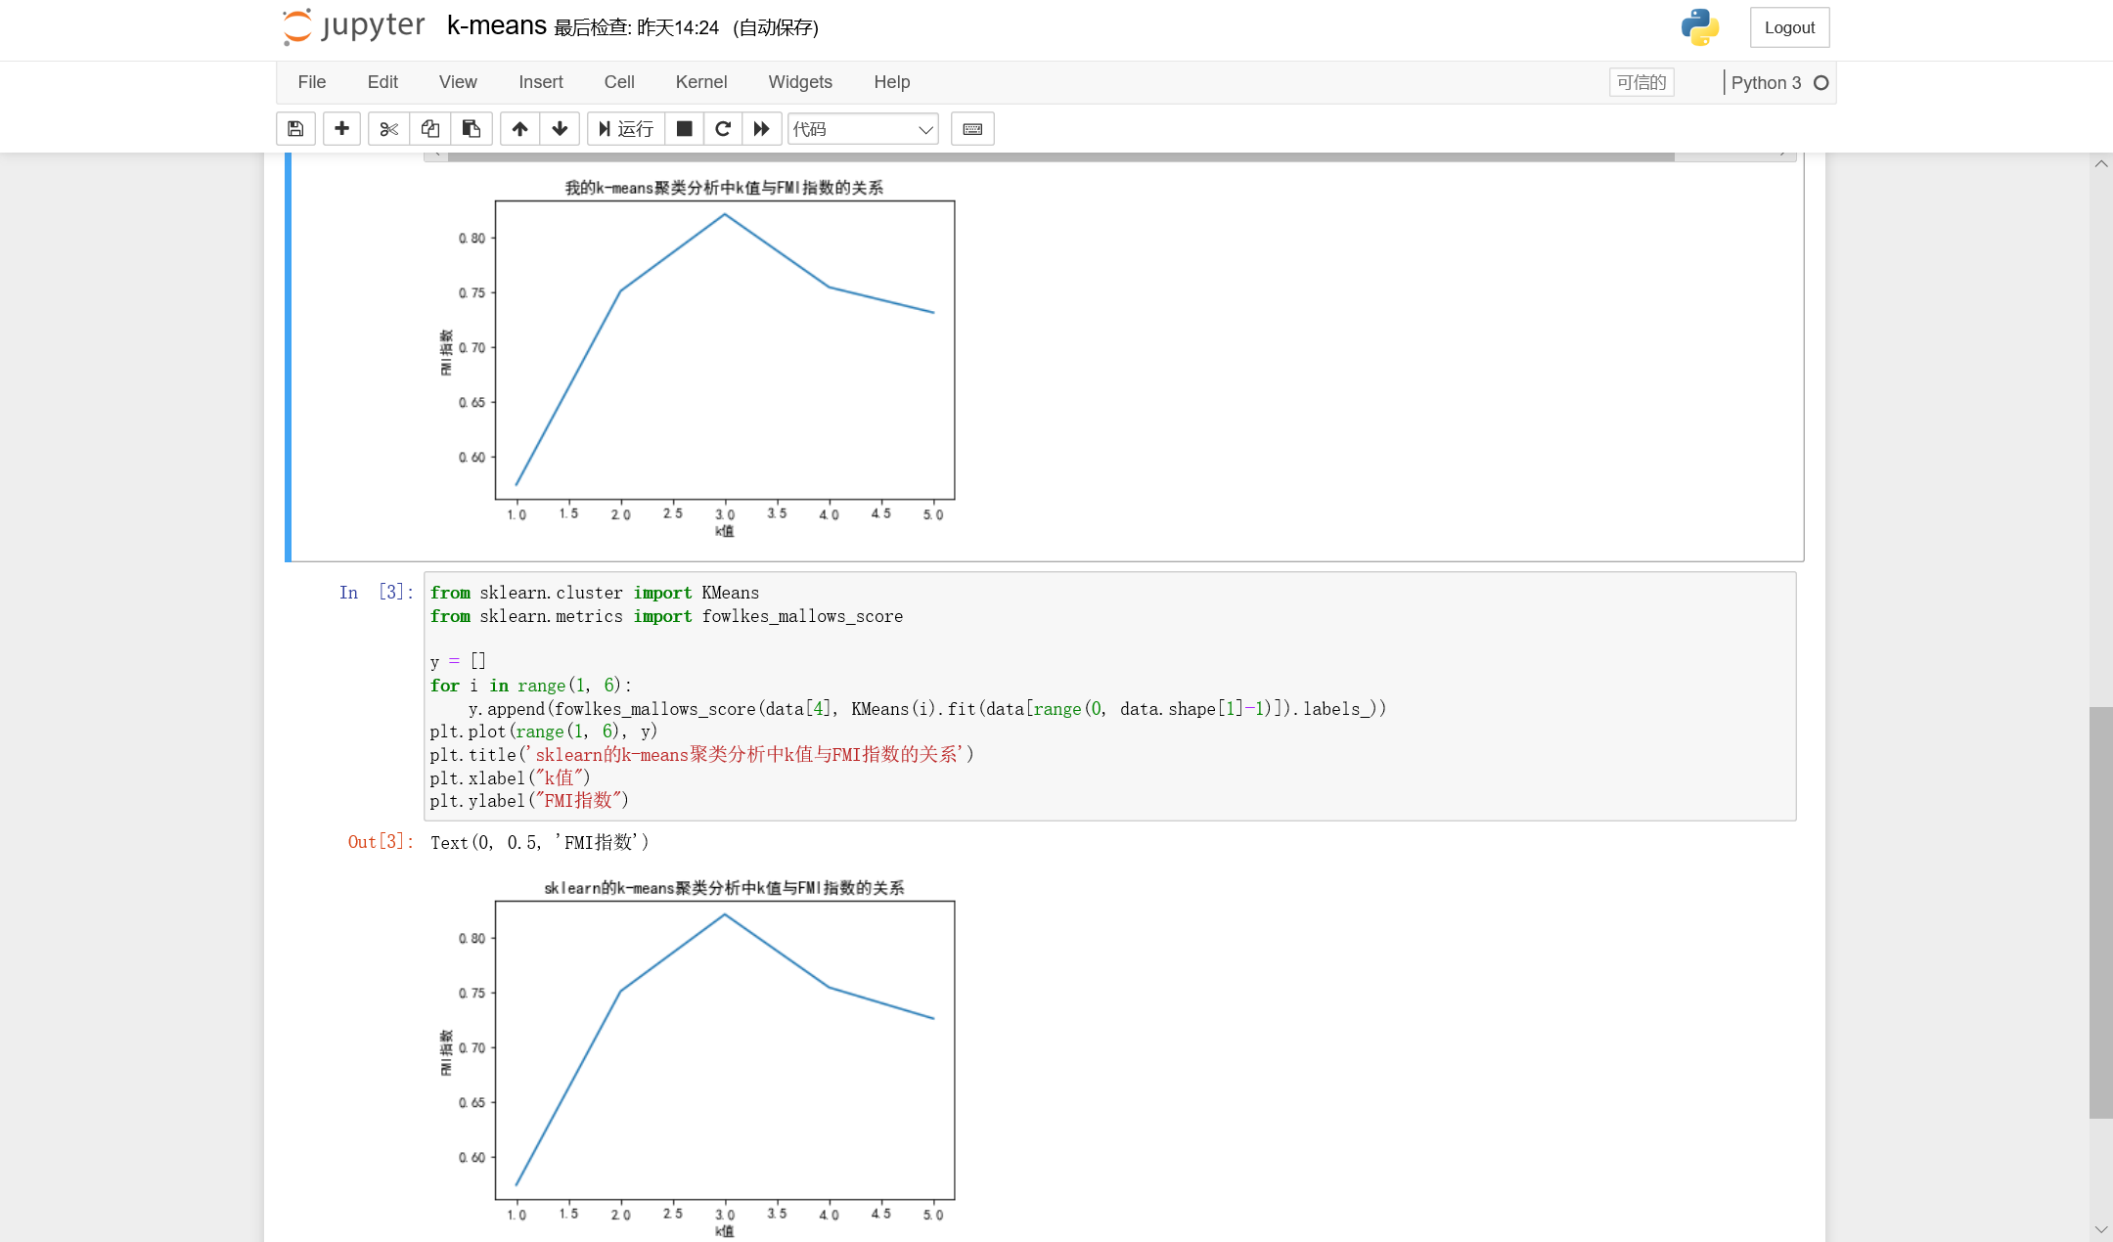

Slide 7
二、k近邻算法
1.考核要求
1）基本任务：
内容一：理解KNN算法的思想
内容二：使用Python实现KNN算法
内容三：使用Iris数据集进行测试
内容四：记录测试结果
2）进阶任务：
自行优化KNN算法并进行代码测试
2. 数据集
数据集名称：Iris 数据集

Slide 8
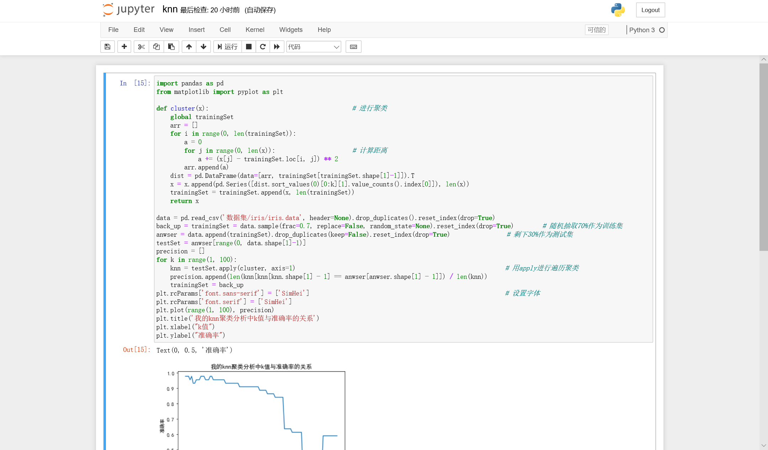

Slide 9
3.数据集的处理
用pandas库的read_csv函数读取数据并转化为Dataframe形式，先剔除重复值，再随机选取70%作为训练集，将剩下的30%剔除答案作为测试集。
4.算法步骤和思想
针对测试集中的每条数据集，在训练集中找出离他最近的k个点，将该数据划分给这些点中数量最多的类。
同时要注意函数的复用。
5.算法实现结果评估
见对比图
6.不足之处
与sklearn的knn比起来，我这个耗时更久，而且代码不是很简洁。

Slide 10
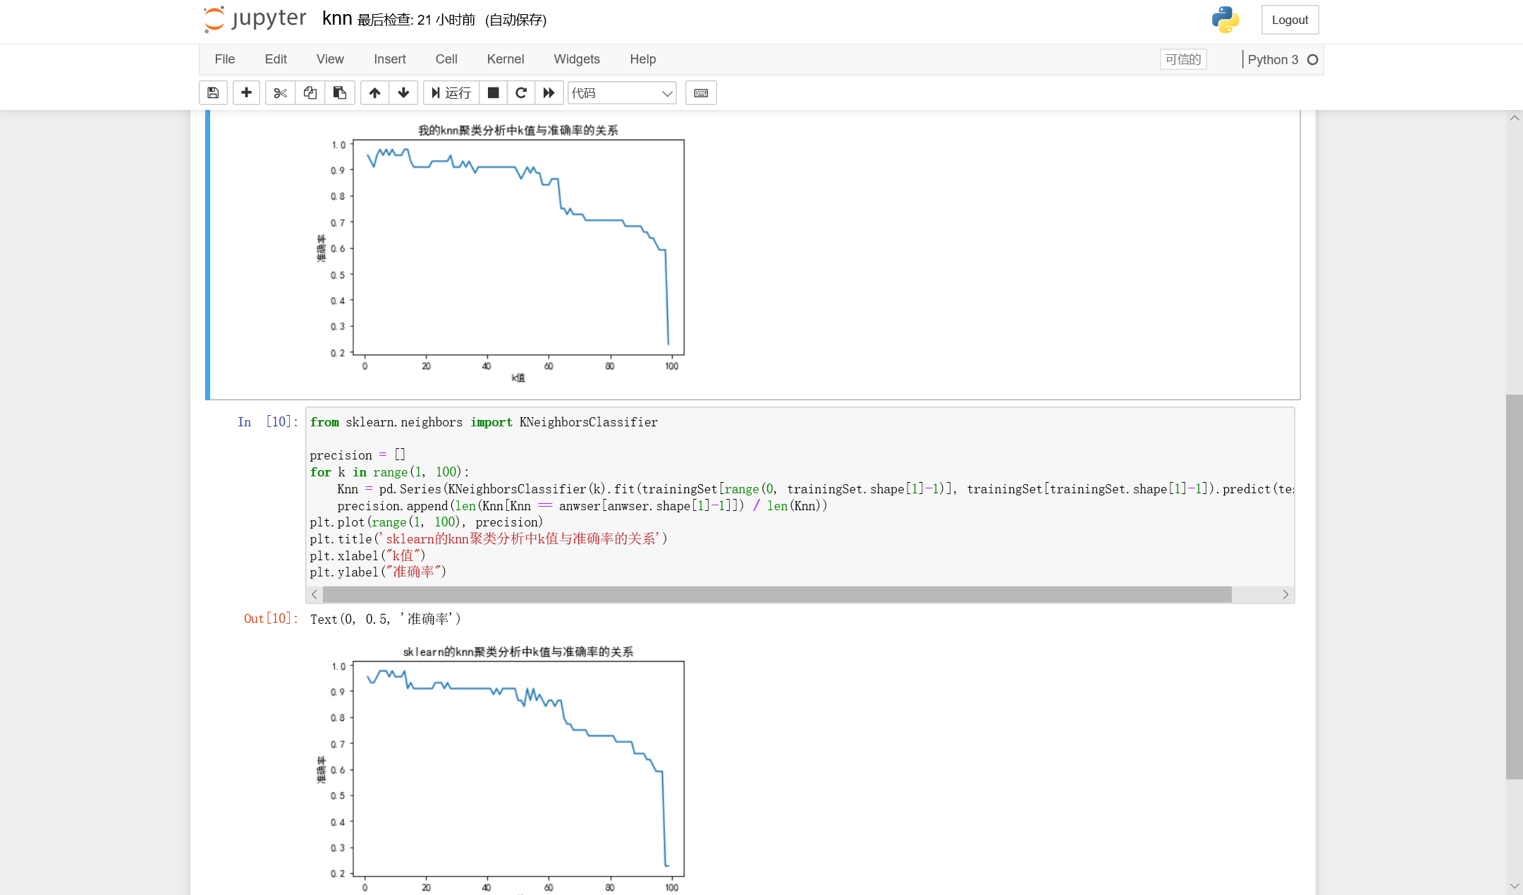

Slide 11
针对knn的优化
7.尝试优化
尝试动态扩充训练集，即：将分类完毕的测试集数据并入训练集，并对之后的测试集产生效果。
似乎。。好像。。k在[1,50]之间的时候，准确率真的上升了一些？

Slide 12
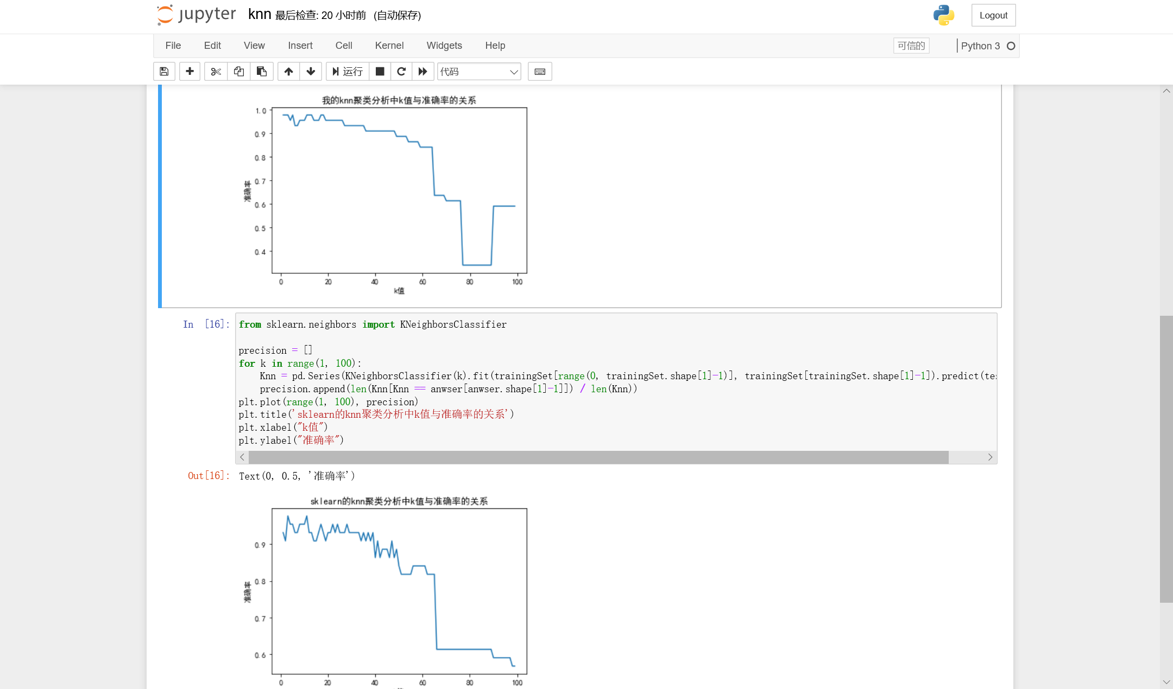

Slide 13
谢谢大家！
这是我第一次做答辩ppt，答辩ppt应该是这么做的吧？
说实话我太菜了，只完成了最简单的两个算法，而且代码复杂的我自己都不好意思了。（二分k-means只完成了一半)
但是不管怎么说，还是要……

